Slide 1
지 구 온 난 화
20011430
서수민

Slide 2
목 차
지구 온난화란?
지구온난화 원인
지구온난화의 실태와 경고
지구온난화의 해결책

Slide 3
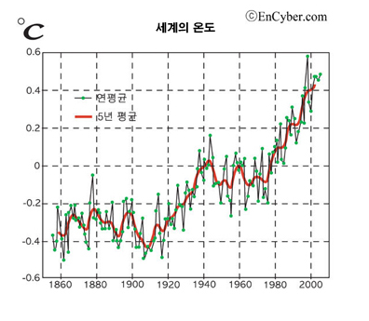
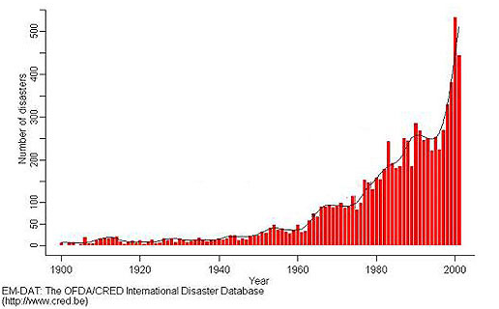
지구 온난화란? (global warming)
지구 표면의 평균온도가 상승하는 현상으로 땅이나 물에 있는 생태계가 변화하거나 해수면이 올라가서 해안선이 달라지는 등 기온이 올라감에 따라 발생하는 문제

Slide 4
지구온난화 원인
50% 이산화탄소
20% 프레온 가스
16% 메탄
8% 오존
6% 기타

Slide 5
지구온난화의 실태와 경고
기온 상승
해수면 상승
지난 100년 동안 지구의 평균온도는 약 0.5。C, 우리 나라의 경우는 약 0.7。C 증가
지구 전역에 걸쳐 강수량이 지역적으로는 3%에서 최고 15%까지 증가
재배 작물의 종류와 생산량이 크게 변할 것으로 예상
극지방의 빙하가 녹게 되어 21세기 말에는 해수면이 30∼100㎝ 상승
전세계 육지의 약 3% 정도가 침수되고 네덜란드는 해발 5m 이하의 전 지역이 피해를 받게 되며 사모아 등 태평양의 조그만 산호섬들은 지구상에서 사라질 수도 있게 됨

Slide 6
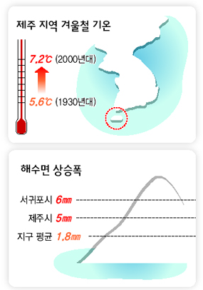
제주도 해수면 상승
제주도 평균 해수면 상승폭이 전 지구 해수면 상승폭의 3배
겨울철 기온이 1930년대 평균 5.6도 2000년대 평균7.2도
아열대성 굴 및 어류는 증가 반면 해조류 군락은 지속적으로 소멸함

Slide 7
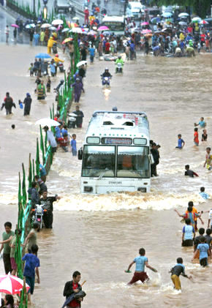
홍수의 발생
2006년에 지구온난화로 내린 비의 양이 1987년 내린 비의 양보다 3배
허리케인을 비롯한 지구상의 물난리가 잦아질 수 있다는 경고

Slide 8
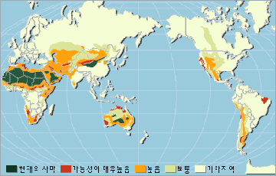
사막화
자연적인 기후 변동이나 인간의 간섭에 의해 기존의 사막이 확대되는 현상
아프리카 사하라 사막은 계속적인 가뭄으로 사막이 아프리카 남부로 점차 확대
지구 온난화의 영향으로 생긴 결과

Slide 9
우리나라에 미치는 영향
엘리뇨 현상으로 인한 수면상승
남/북극의 빙하가 녹아서 수면이 상승
생물의 변화
기온 상승으로 열대지방의 식물, 동물이 많아짐
피부암 발생
지구온난화의 주범인 프레온가스가 오존층을 파괴
전 세계적으로 문제
농업용수 고갈
농업용수가 줄어들어 농사를 짓기 어려움
스모그 현상

Slide 10
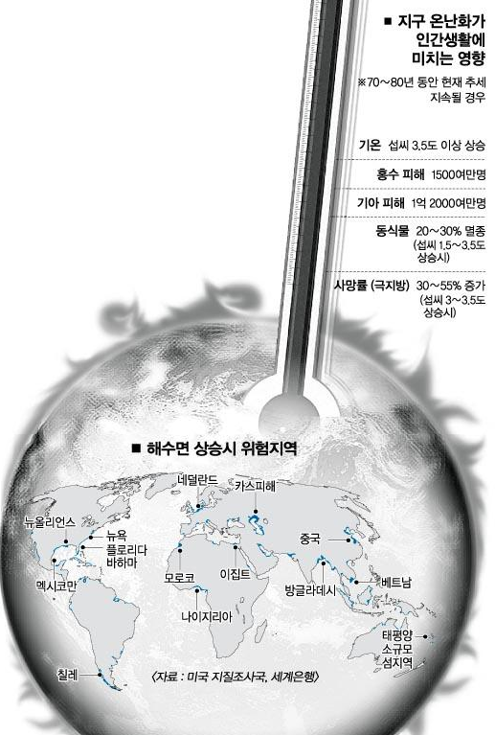
지구온난화가 인간 생활에 미치는 영향
기온 상승
홍수 피해
기아 피해
동식물 피해
사망률 증가(극지방)

Slide 11
지구온난화의 해결책
고효율 가전제품과 전구를 구입
냉난방 기구의 온도계를 조절
사용하지 않는 전기 플러그 뽑기
걷거나 자전거 타기
대중교통수단 활용
대체 연료 사용

Slide 12
채식
가장 효과적으로 지구온난화를 막을 수 있는 방법
가축들이 내뿜는 아산화 질소와 메탄을 줄임
가축들을 키우고 먹일 목초지를 만들기 위해 숲을 파괴하지 않아도 됨
가축 사료로 사용될 곡식을 아끼면 전세계 식량 부족이 해결됨
가축 사업에 쓰이는 막대한 양의 물을 아끼면 전세계 물 부족 해결
채식으로 지구온난화의 80%를 막을 수 있음

Slide 13
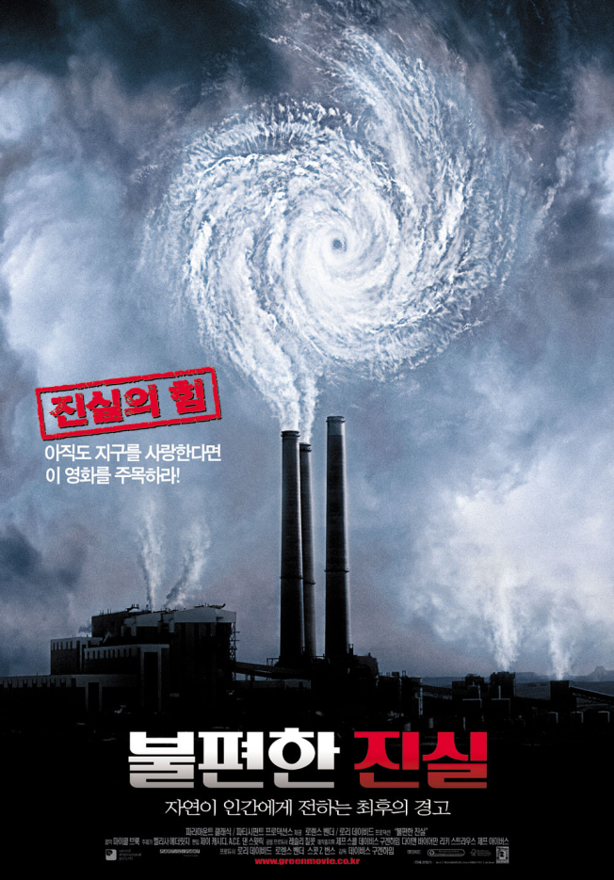
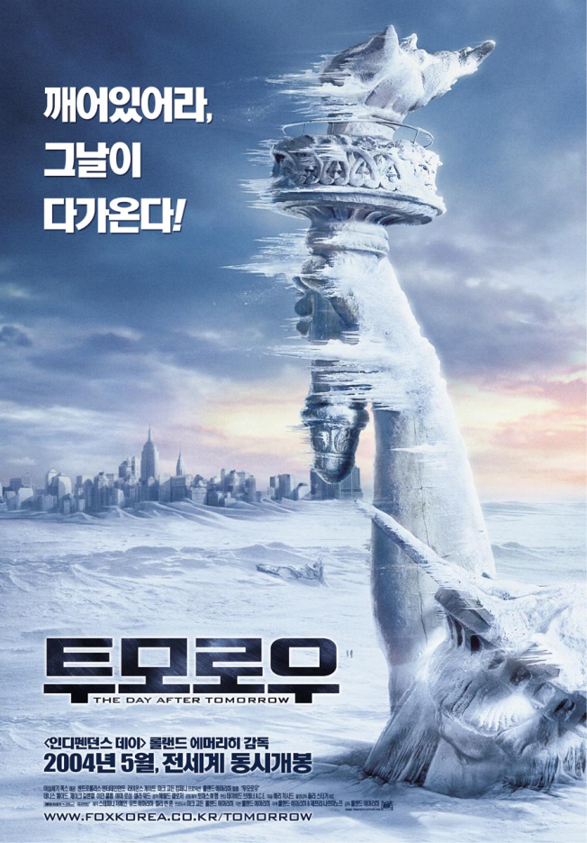
지구 온난화 영화
불편한 진실
투모로우

